Slide 1
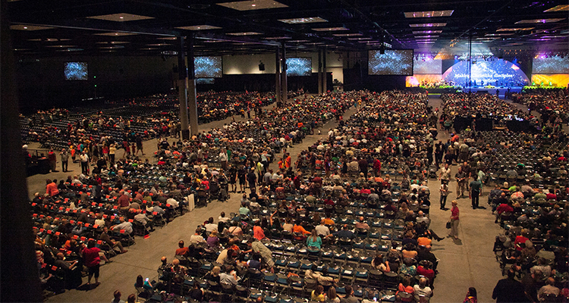
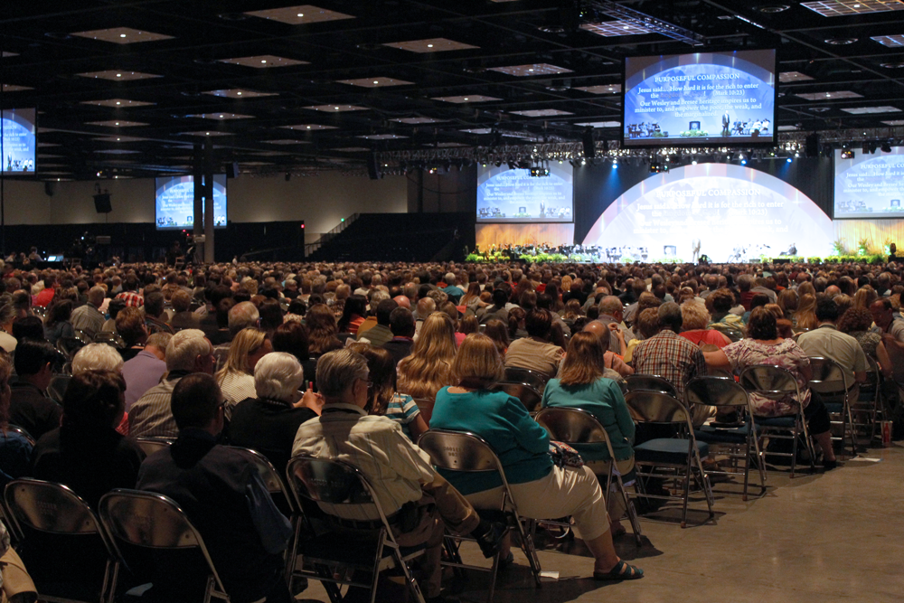
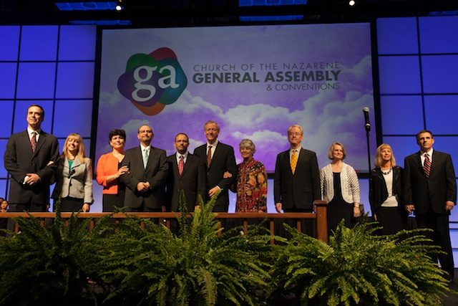
29TH GENERAL ASSEMBLY 2017

Slide 2
PAAR HOOGTEPUNTE UITGELIG DEUR DS. DAWIE DE KOKER (RUSTENBURG GEMEENTE)
Nooit ooit weer mag ons sê ons is 'n Amerikaanse kerk! Meer as 70% van Nasareners woon buite die VSA. Afrika Streek is 'n kortkop agter die VSA Streek se lidmaatskap.
Terwyl baie kerke regoor die wêreld skeur, en baie lidmate hulle kerke verlaat agv die verwarring oor "Human Sexuality", het ons Algemene Sinode met 'n bykans eenparige stem die resolusie goedgekeur wat (met groot liefde en omsigtigheid vir die sensitiwiteit van die saak), sê dat ons bly by die tradisionele Bybelse standpunt van Seksualiteit en Huwelik.
Ons kerk het die afgelope 20 jaar verdubbel, en die verwagting is dat ons weer gaan verdubbel oor die volgende 5 jaar. Al ons streke - insluitend die VSA wat vir 50 jaar stilgestaan het, het goeie groei getoon en duisende nuwe gemeentes (volgens 'n nuwe definisie) is geplant en bykans nog 8,000 is in proses om georganiseer te word.
Die Nazarene Essentials is van kardinale belang vir elke gemeente. Hoe groter en meer gediversifeer ons word wêreldwyd, is die "Essentials" die DNA wat ons aanmekaar vasbind as 'n familie en ons EEN maak. Daar is nou ook 'n opvolg-reeks uit wat net so belangrik is.

Slide 3
STATE OF THE CHURCH
THEN
The Church of the Nazarene began in 1908 with
10,034 members,
228 churches,
11 districts and
32 missionaries commissioned
working in 4 countries (Cape Verde, India, Mexico and Japan).
$140,000 was raised of which $12,000 was used for ‘Foreign Missions.’
NOW
End of 2016 Reporting year the Church reports
2.5 million members,
22 000 organized churches,
500 districts and
more than 700 missionaries
162 world areas (only 80 left) but regions working on 33 of those 80 already.
Total raised was $3,5 billion of which $152,970,205 given to WEF ($104,774 per day!)

Slide 4
STATE OF THE CHURCH CONT...
Overview of last four years: 2012 - 2016
74.1% of our total membership is now located in global mission areas outside of USA/Canada
4184 new churches
559,615 new Nazarenes
(383.3 per day)
840,402 profession of faith reported
(575.6 per day)
9.55 people per year per church

Slide 5
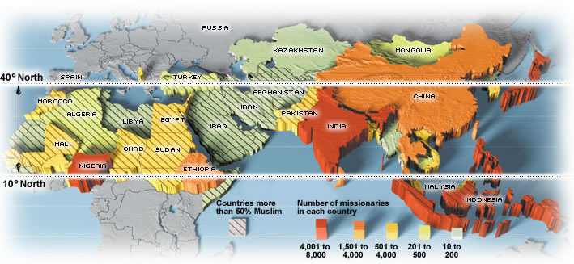
10/40 Window: Most difficult countries to reach with the Gospel.
66 Countries in this region – CotN has work in 40 of these countries

Slide 6
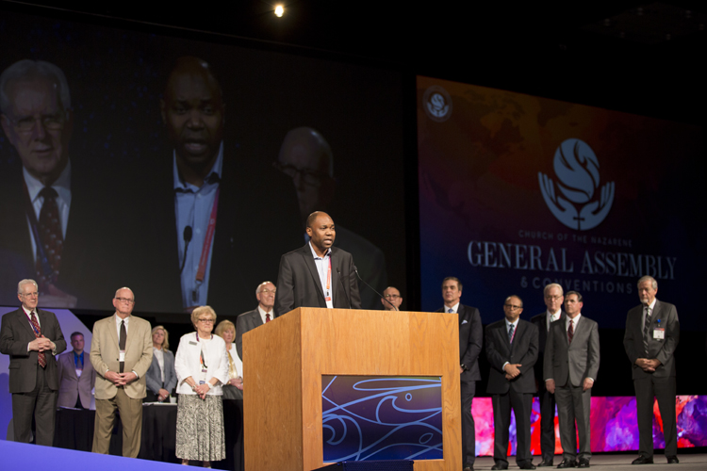
Dr. Filimao Chambo elected 42nd General Superintendant

Slide 7
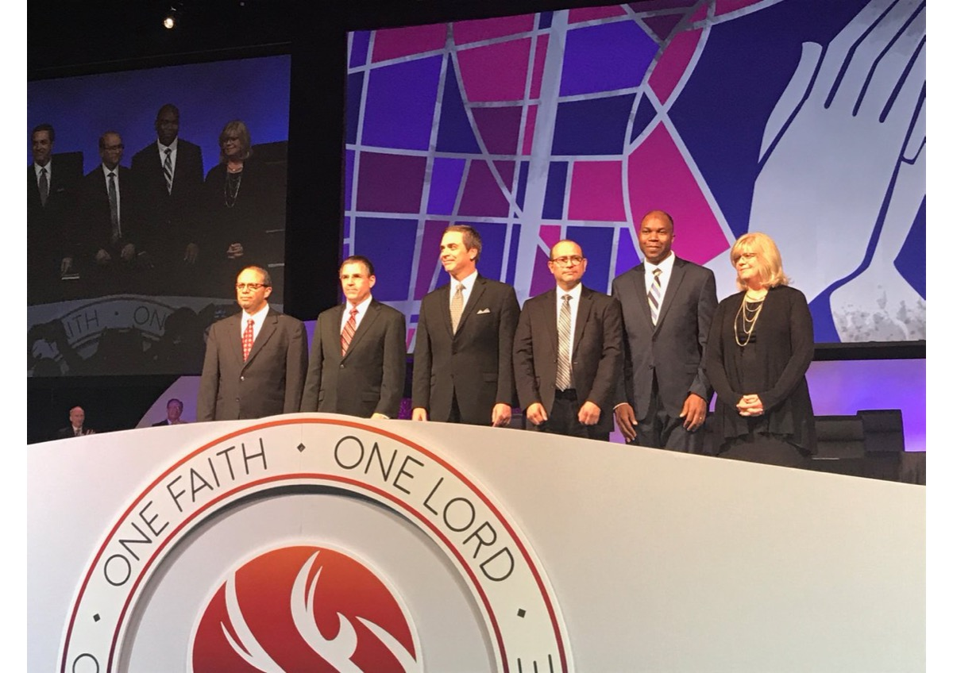
General Superintendents: 2017-2021

